Slide 1


Delivery 6
Metrics, X-Day en Documentatie

Slide 2



Agenda
01
Metrics uit…
02
X-Day
03
Authenticatie API Metrics
04
Documentatie
05
Volgende Sprint
2

Slide 3








Logs
Host
OpenTelemetry
Signaltometrics Connector
Web Client Timing Logs
Timings van Functies
OpenTelemetry
Hostmetrics receiver
Windows Host
Memory
Metrics uit…
API
(Performance)
API
(Business)
OpenTelemetry
Httpcheck
Api/v1/ping
Timings van calls
Prometheus
JsonExport
Api/v1/ping
Build versie

Slide 4


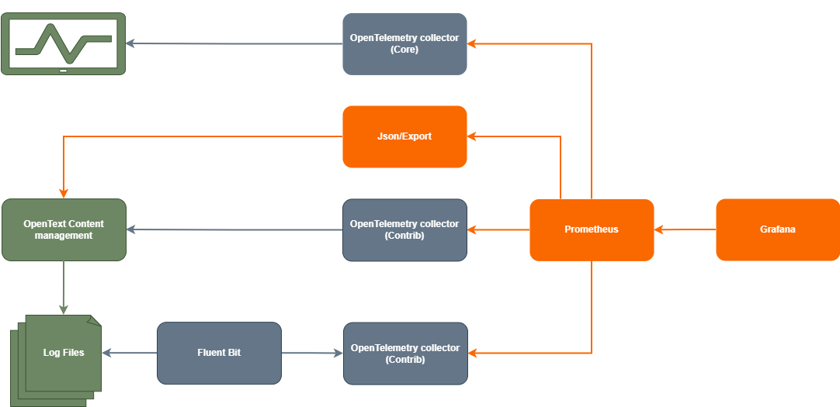


X-Day
01
Prometheus
02
Grafana
03
Demo Opgesteld
04
X-Day presentatie

Slide 5
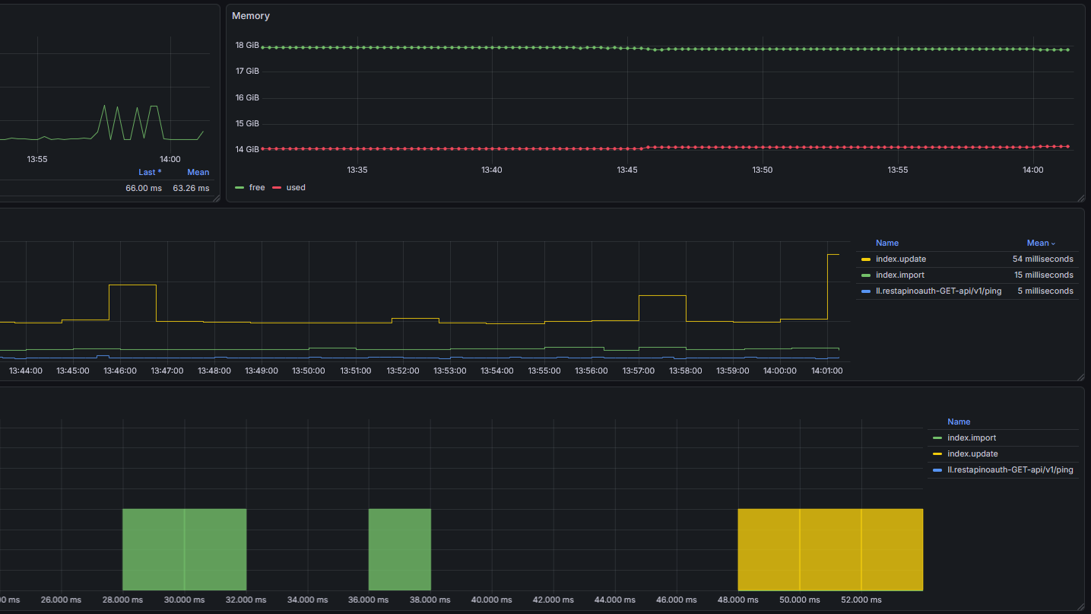
Demo

Slide 6
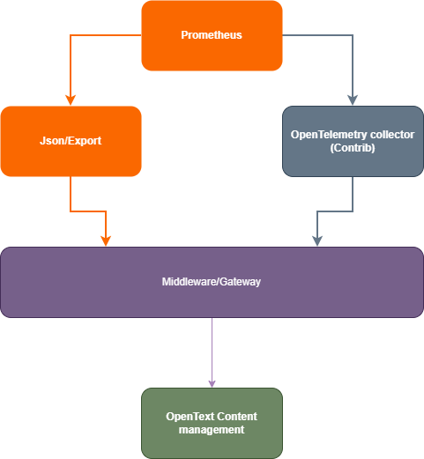
Authenticatie API metrics
01
Authenticatie niet ingebouwd
02
Custom middleware
03
Gateway

Slide 7

Documentatie
01
Portfolio update
02
Logs (Technische research)
03
Begin Metrics (Technische research)
7

Slide 8
Volgende sprint
Research
Metric sectie afmaken
Conclusie
Aanbevelingen
Proof of Concept
Architectuur
Linken Componenten
Opslaan Logs
Testen
Suggestie
Documentatie
Confluence
Installation guide
Startup guide
Config guide
Afronding
Overdrachts document
Aanbevelings document
Presentatie
Portfolio
Alles toevoegen
Eind delivery schrijven

Slide 9
Vragen?
Notes:
Vragen kunnen aan mij via teams of op kantoor gesteld worden.

